Slide 1
Исследовательская работа по английскому языку
на тему: «Эффективные способы и приёмы
запоминания английских слов»
Автор: ученик 5 класса
Плотников Кирилл
Руководитель:
учитель английского языка
Светлана Евгеньевна Баскакова

Slide 2
Цель работы: изучить эффективные способы и приёмы запоминания английских слов; провести анкетирование среди учащихся 5-8 классов, познакомить ребят с эффективными способами запоминания английских слов; разработать буклет с методами по заучиванию английских слов.
Задачи:
Узнать, как происходит процесс запоминания слов, дать определение термину «память», на какие виды подразделяется память человека.
Определить какие способы и приёмы запоминания слов используют учащиеся 5-8 классов при изучении английского языка.
Методы исследования:
Сбор информации по теме исследования
Описательный метод
Аналитический метод
Метод обработки результатов
Обобщающий метод
Создание компьютерной презентации и подготовка к защите проекта
Анализ проделанной работы

Slide 3
Что такое ПАМЯТЬ? Как она возникает?»

Slide 4
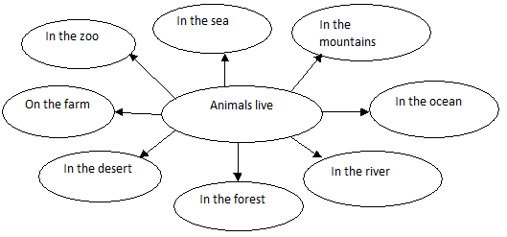
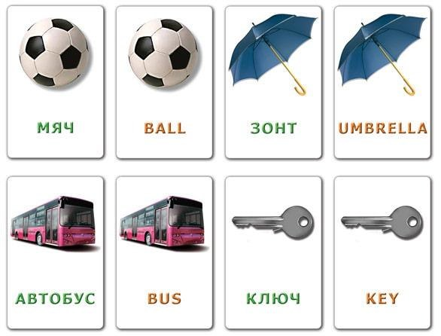
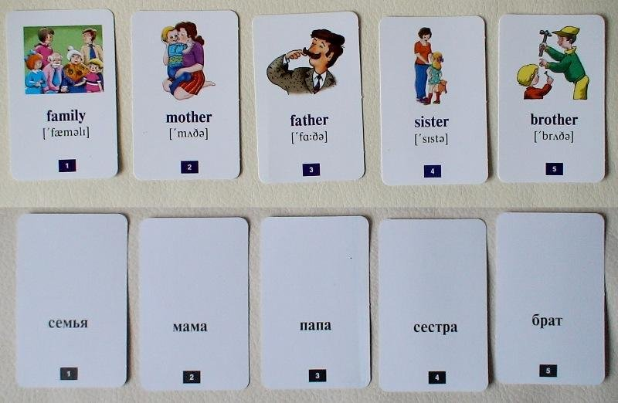
Способы и приёмы запоминания английских слов

Slide 5
Результаты анкетирования:

Slide 6
Он будет нужен при поступлении в учебные заведения;
Очень популярный;
Очень красивый и интересный язык;
Знание английского языка пригодится заграницей;
Компьютеры, телефоны, бытовая техника – требует знаний языка;
Хочу хотя бы немного разговаривать на английском языке и понимать, что говорят англичане.

Slide 7
Оценки

Slide 8
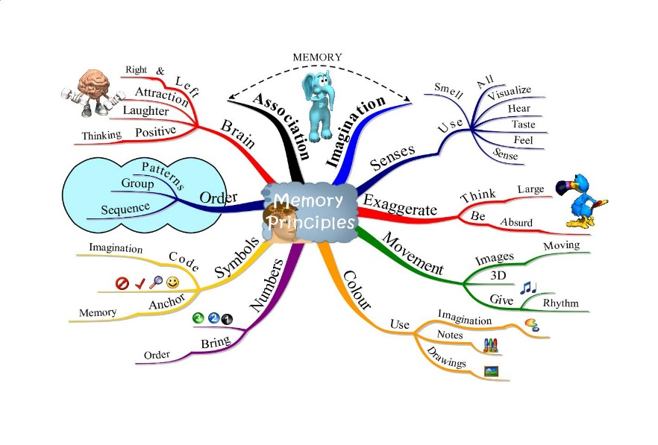
Метод «Карта памяти»

Slide 9
«Метод ассоциаций»

Slide 10
Thank you for your attention!

